Slide 1
Sayısal Analiz
Dr. Yüksel YURTAY
İletişim :
yyurtay@sakarya.edu.tr
www.cs.sakarya.edu.tr/yyurtay
(264) 295 58 99
Algoritma & Matlab

Slide 2
Sayısal Analiz
Algoritma
Algoritma ; verilerin bilgisayara hangi çevre biriminden girileceğinin, problemin nasıl çözüleceğinin, hangi basamaklardan geçirilerek sonuç alınacağının, sonucun nasıl ve nereye yazılacağının sözel olarak ifade edilmesi biçiminde tanımlanabilir.
Örnek :
Verilen iki sayının toplamının bulunmasının algoritması aşağıdaki gibi yazılır:
Algoritma :
Adım 1-Başla
Adım 2-Birinci sayıyı oku
Adım 3-İkinci sayıyı oku
Adım 4-İki sayıyı topla
Adım 5-Dur
BSM

Slide 3
Sayısal Analiz
PROGRAMLAMA (PROGRAM GELİŞTİRME) NEDİR?
Programlama, herhangi bir problemin bir programlama dili kullanılarak çözülmesi için yazılan mantıksal kod bloklarına verilen addır.
Amaç problemin çözümüne uygun şekilde hazırlanan program kodu ile problemi çözmeye çalışmaktır. Bu amaç için araç olarak herhangi bir programlama dilini kullanırız.
Programlama diline ait hazır komutları kullanarak problemi çözmeye çalışırız. Bu komutlar programlama dilleri arasında farklılık göstermesine rağmen programlama mantığı bütün dillerde aynıdır.
Unutulmamalıdır ki hazırlanan bir program, gerektiğinde başkaları tarafından da kullanılacaktır. Bu nedenle hazırlanan programın mümkün olduğunca hatalardan arındırılmış olması gerekmektedir. Beklenen sonuçları verecek şekilde hazırlanmış olması gerekmektedir.
BSM

Slide 4
Sayısal Analiz
PROGRAMLAMA (PROGRAM GELİŞTİRME) NEDİR?
Bir programlama dilinde hazırlanmış bir program çalıştırılırken genellikle şu iki tür hata ile karşılaşılır:
1. Yazım hataları,
2. Mantıksal hatalar.
Yazım Hataları, programın derlenmesi sırasında ortaya çıkar ve hata düzeltilmedikçe program çalıştırılamaz.
Mantıksal Hatalar, yazım hataları gibi programın yazımından kaynaklanan hatalar değildir. Bunlar programın çalıştırılması sırasında ortaya çıkar ve programdan istenen sonucun alınamamasına veya yanlış sonuçlar verilmesine neden olur.
Programın hazırlanmasında dikkat edilmesi gereken en önemli konu, problemin iyi anlaşılması, iyi analiz edilmesidir. Unutulmamalıdır ki bilgisayar sadece programcının vermiş olduğu işlemleri yerine getirir.
BSM

Slide 5
Sayısal Analiz
PROGRAMLAMA (PROGRAM GELİŞTİRME) NEDİR?
Programlamanın (Program Geliştirmenin) genel yapısı sırasıyla şu adımları kapsar:
Problemin tanımlanması,
2. Problemin çözümlenmesi,
2.1. Çözüm yolunun belirlenmesi,
2.2. Çözüm yoluna uygun algoritmanın belirlenmesi,
2.3. Algoritmaya uygun akış diyagramının çıkarılması,
2.4. Algoritmayı gerçekleştirecek uygun programlama dilinin seçilmesi,
3. Problemin programlama dili komut seti yardımıyla kodlanması,
4. Hazırlanan programın denenmesi ve belgelendirilmesi.
BSM

Slide 6
Sayısal Analiz
Problemin tanimlanmasi
Bir problemin herhangi bir programlama dilinde kodlanmasına başlanmadan önce problemin tam olarak anlaşılması gerekmektedir. Aksi halde yanlış çözüm kaçınılmazdır.
Problemin Çözümlenmesi
Çözüm Yolunun Belirlenmesi
Giriş verilerinden sonuçta elde edilecek verilere nasıl, hangi yolla ulaşılacağının tespiti gerekir.
Bu durumun iyi analiz edilmesi gerekir.
Problemin matematiksel modeli bu aşamada belirlenir.
Hangi tekniğin en uygun olduğuna programcının bilgisi ve tekniği etki eder.
BSM

Slide 7
Sayısal Analiz
Problemin tanimlanmasi
Örnek:
Aranan bir büyüklüğün herhangi bir {a} kümesi içersinde olup olmadığının araştırılması.
{a} = {3, 7, -10, 8, 1, -4, -94, 6, 2, -1, 34, 14, 78, -19, 99}olsun.
x = -12 elemanının bu küme içinde yer alıp almadığını arayalım.
Çözüm Yolları:
Verilen x değeri (-12) sırayla {a} kümesinin bütün elemanları ile tek tek karşılaştırılarak arama yapılabilir.
BSM

Slide 8
Sayısal Analiz
Problemin tanimlanmasi
Örnek:
Aranan bir büyüklüğün herhangi bir {a} kümesi içersinde olup olmadığının araştırılması.
{a} = {3, 7, -10, 8, 1, -4, -94, 6, 2, -1, 34, 14, 78, -19, 99}olsun.
x = -12 elemanının bu küme içinde yer alıp almadığını arayalım.
Çözüm Yolları:
2. Önce {a} kümesi kendi içerisinde artan sırada (büyükten küçüğe doğru) sıralanır.
{a} = {-94, -19, -10, -4, -1, 1, 2, 3, 6, 7, 8, 14, 34, 78, 99}
Daha sonra verilen x değeri (-12) sıralanmış {a} kümesi içerisinde baştan bütün elemanlar ile karşılaştırılarak arama yapılabilir. En son karşılaştırılan değer x değerinden büyük ise işlem kesilir.
BSM

Slide 9
Sayısal Analiz
Problemin tanimlanmasi
Çözüm Yolları:
3. Önce {a} kümesi kendi içerisinde artan sırada (büyükten küçüğe doğru) sıralanır.
{a} = {-94, -19, -10, -4, -1, 1, 2, 3, 6, 7, 8, 14, 34, 78, 99}
{a} kümesindeki eleman sayısı ikiye tam bölünür ve orta eleman bulunur. x değeri (-12) orta elemanla karşılaştırılır. Eğer orta eleman x değerinden büyük ise x değeri {a} kümesinin ilk yarısında olacaktır. İlk yarıdaki eleman sayısı ikiye tam bölünerek 2. orta eleman bulunur. x değeri 2. orta elemanla karşılaştırılır.
Eğer 2. orta eleman x değerinden büyükse x {a} kümesinin 2. yarısının ilk bölümünde olacaktır. Bu işlemler tek eleman kalıncaya kadar sürdürülür. Arama sonlandırılır.
{a}′ = {-94, -19, -10, -4, -1, 1, 2, 3}
{a}′′ = {-94, -19, -10, -4}
{a}′′′ = {-10, -4}
BSM

Slide 10
Sayısal Analiz
Problemin tanimlanmasi
Çözüm Yolları:
Yukarıda belirtilen 3 farklı çözüm yolu problemin çözümünü sağlamaktadır.
Bu çözüm yollarından hangisin seçileceği;
Verinin büyüklüğüne,
Amaçlanan işlem hızına,
Yapılacak işlemin tekrarlanma sayısına bağlıdır.
BSM

Slide 11
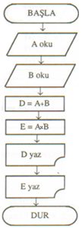
Sayısal Analiz
Akış Şemaları (Diyagramları)
Herhangi bir sorunun çözümü için izlenmesi gerekli olan aritmetik ve mantıksal adımların söz veya yazı ile anlatıldığı algoritmanın, görsel olarak simge ya da sembollerle ifade edilmiş şekline "akış şemaları" veya FLOWCHART adı verilir.
Örnek :
Adım 1-Başla
Adım 2-A'yı oku
Adım 3-B'yi oku
Adım 4-D=A+B
Adım 5-E=A*B
Adım 6-D'yi yaz
Adım 7-E'yi yaz
Adım 8-Dur
Akış Şeması (FLOWCHART)
BSM

Slide 12
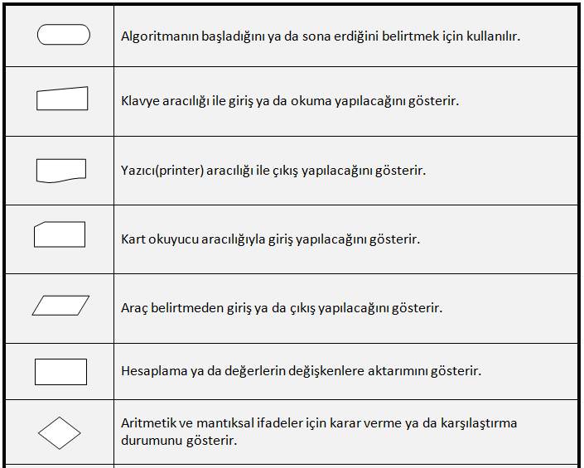
Sayısal Analiz
Akış şemalarının hazırlanmasında aşağıda yer alan simgeler kullanılır.
Akış şemaları içerik ve biçimlerine göre genel olarak üç grupta sınıflandırılabilirler.
Doğrusal Akış Şemaları,
Mantıksal Akış Şemaları,
Döngüsel Akış Şemaları,
BSM

Slide 13
Sayısal Analiz
Doğrusal Akış Şemaları
İş akışları, giriş, hesaplama, çıkış biçiminde olan akış şemaları bu grup kapsamına girer.
Değişkenler
Akış Şeması
A: Birinci sayı B: İkinci sayı
D: İki sayının toplamını (A+B)
E: İki sayının bölümünü(A*B)
Algoritma
Adım 1-Başla
Adım 2-A'yı oku
Adım 3-B'yi oku
Adım 4-D=A+B
Adım 5-E=A*B
Adım 6-D'yi yaz
Adım 7-E'yi yaz
Adım 8-Dur
Akış Şeması
BSM

Slide 14
Sayısal Analiz
Mantıksal Akış Diyagramları
Mantıksal kararları içeren akış diyagramlarıdır
Algoritma
Adım 1-Başla
Adım 2-A,B'yi oku
Adım 3-A>B ise Adım 5'ya git
Adım 4-A<B ise Adım 6ya git
Adım 5-A'yi yaz Adım 7'e git
Adım 6-B'yı yaz Adım 7'e git
Adım 7-Dur
Akış Şeması
Başla
A, B
A : B
B
A
BSM
Dur

Slide 15
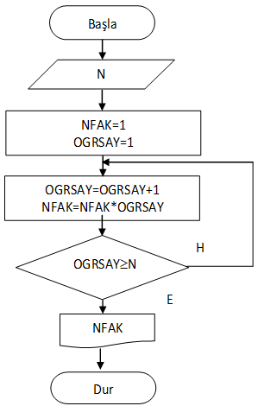
Sayısal Analiz
Döngülü Akış Diyagramları
Akış sürecinde yer alan herhangi bir adım ya da aşamanın birden fazla kullanıldığı akış diyagramlarına denir.
Örnek :
N sayısını ekrandan okutarak faktöriyelini hesaplayıp yazan programın algoritma ve akış diyagramını oluşturalım.
Değişkenler
NFAK=N faktöriyel (N!) değerini,
OGRSAY=1'den N'e kadar sayıları göstersin,
NFAK=1*2*......*N
Algoritma
Adım 1-Başla
Adım 2-N'i ekrandan oku
Adım 3-NFAK=1
Adım 4-OGRSAY=1
Adım 5-OGRSAY=OGRSAY+1
Adım 6-NFAK=NFAK*OGRSAY
Adım 7-Eğer OGRSAY ≥N
Adım 8-NFAK yaz
Adım 9-Dur
Akış Diyagramı
BSM

Slide 16

Sayısal Analiz
Matlab
MATLAB (MATrix LABoratory);
İlk defa 1985’de C.B Moler tarafından matematik ve özellikle de matris esaslı matematik ortamında kullanılmak üzere geliştirilmiş etkileşimli bir paket programlama dilidir.
Kullanıml Alanları :
Sayısal işaret işleme,
Kontrol tasarımı,
Test ölçüm,
Finansal modelleme ve analiz,
Haberleşme
…
BSM

Slide 17
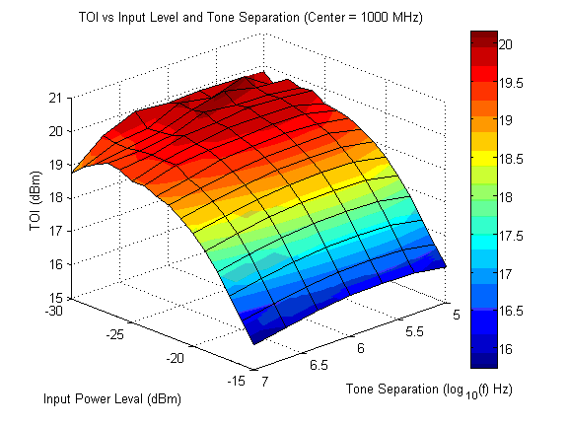
Sayısal Analiz
Matlab
Temel Özellikleri:
•Teknik hesaplamalar için yüksek seviyeli bir dil
•Kodların , dosyaların ve verilerin düzenlenmesi için bir geliştirme ortamı
•İteratif tasarım ve problem çözme yöntemleri için interaktif araçlar
•Lineer cebir, istatistik, Fourier analizi, filtreleme, optimizasyon ve sayısal integrasyon için matematik fonksiyonlar
•Verilerin görselleştirilmesi için 2 ve 3 boyutlu grafik araçları
•Grafik arayüzler tasarlamak için araçlar
BSM

Slide 18
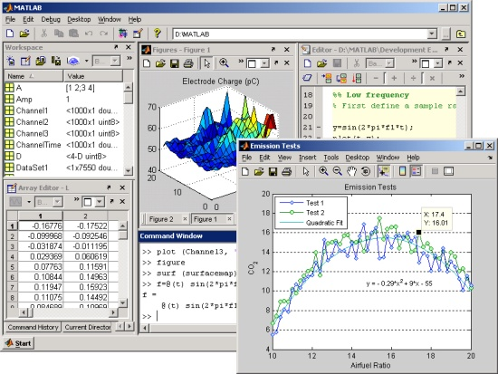
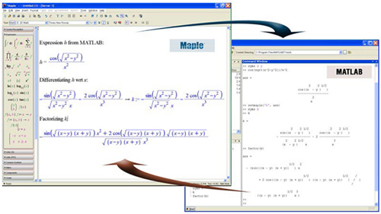
Sayısal Analiz
Matlab
Kullanım yerleri :
Denklem takımlarının çözümü, doğrusal ve doğrusal olmayan diferansiyel denklemlerinin çözümü, integral hesabı gibi sayısal hesaplamalar,
Veri çözümleme işlemleri,
İstatistiksel hesaplamalar ve çözümlemeler,
Grafik çizimi ve çözümlemeler,
Bilgisayar destekli denetim sistemi tasarımı.
BSM

Slide 19
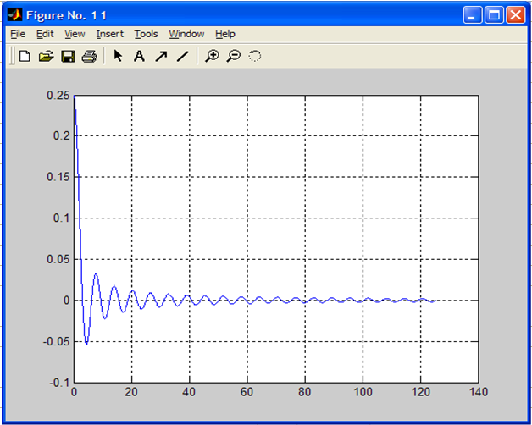
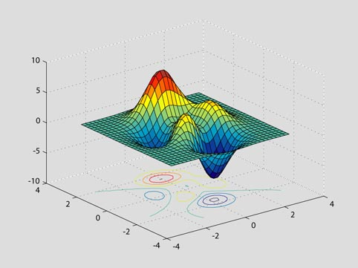
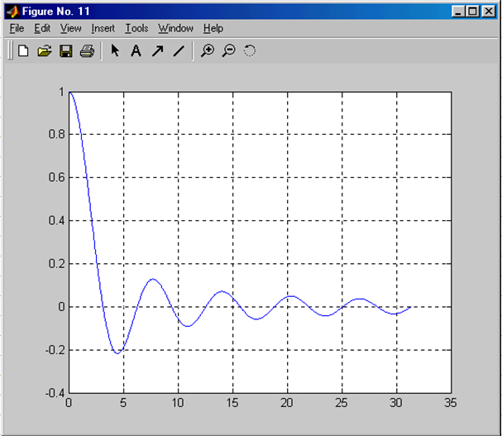
Sayısal Analiz
Matlab
Özgün problemlerin çözümüne görsel yaklaşım sunan grafik kullanıcı ara birimleri (GUIS) oluşturulmasına olanak sağlayan bir uygulama geliştirme platformudur.
BSM

Slide 20
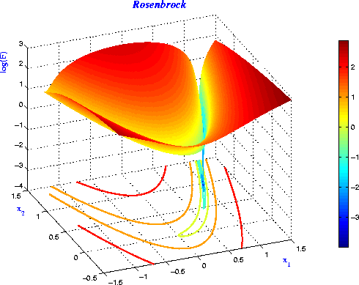
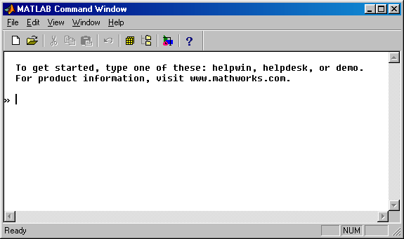
Sayısal Analiz
MATLAB komut penceresi
BSM
Komut penceresi kullanıcı ile MATLAB komut yorumlayıcısı arasında iletişimi sağlayan bit ara yüzdür.

Slide 21
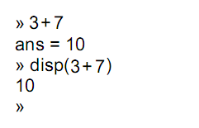

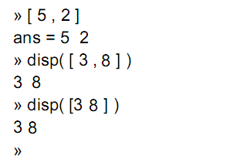

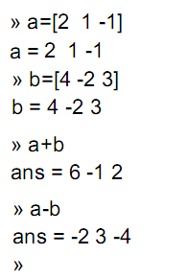

Sayısal Analiz
Matlab / Örnek
BSM

Slide 22
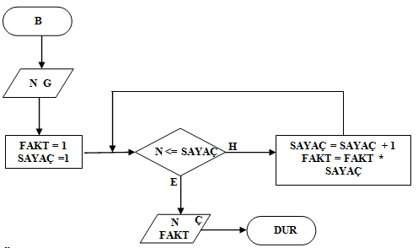
Sayısal Analiz
Uygulama 1
Girilen bir sayının faktöriyelini hesaplayan algoritmayı yazarak ve akış diyagramını çiziniz.
Algoritma :
1. Adım: N sayısını al.
2. Adım: FAKT = 1 olsun.
3. Adım: SAYAÇ = 1 olsun.
4. Adım: Eğer N <= SAYAÇ ise 8. Adım’ a git.
5. Adım: SAYAÇ = SAYAÇ + 1
6. Adım: FAKT = FAKT * SAYAÇ
7. Adım: 4. Adım’ a git.
8. Adım: N yaz.
9. Adım: FAKT yaz.
10. Adım: DUR.
BSM

Slide 23
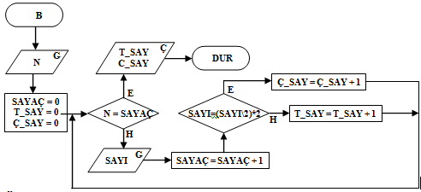
Sayısal Analiz
Uygulama 2
İsteğe bağlı sayıda girilen sayıların içinden tek ve çift olanların sayısını bulduran algoritmayı yazarak ve akış diyagramını çiziniz.
Algoritma :
1. Adım: N sayısını al.
2. Adım: SAYAÇ = 0 olsun.
3. Adım: T_SAY = 0 olsun.
4. Adım: Ç_SAY = 0 olsun.
5. Adım: Eğer N = SAYAÇ ise 11. Adım’ a git.
6. Adım: Bir SAYI al.
7. Adım: SAYAÇ = SAYAÇ + 1
8. Adım: Eğer SAYI = (SAYI \ 2) * 2 ise Ç_SAY = Ç_SAY + 1
9. Adım: T_SAY = T_SAY + 1
10. Adım: 5. Adım’ a git.
11. Adım: T_SAY yaz.
12. Adım: Ç_SAY yaz.
13. Adım: DUR.
BSM

Slide 24
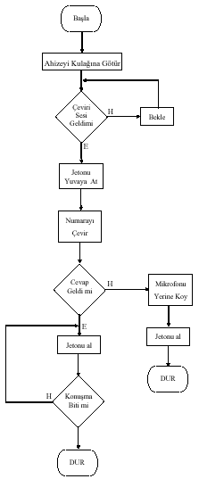
Sayısal Analiz
Uygulama 3
Telefonla Görüsmenin Algoritması
1. Ahizeyi kulagınıza götürünüz
2. Çevir sesinin gelmesini bekle
3. Ses gelmisse (E) jetonu ilgili yuvuaya at
4. Ses gelmemisse bekle
5. Ses gelirken jeton yerine yerlesince numarayı çevir
6. Cevap geldi mi?
7. Hayır ise ahizeyi yerine koy
8. Jetonu iade çıkısından al
9. Cevap gelmsse konus
10. Konumsma biitt mi?
11. Evet ise Ahizeyi yerine koy
12. Hayır ise konusmaya devam et.
BSM

Slide 25
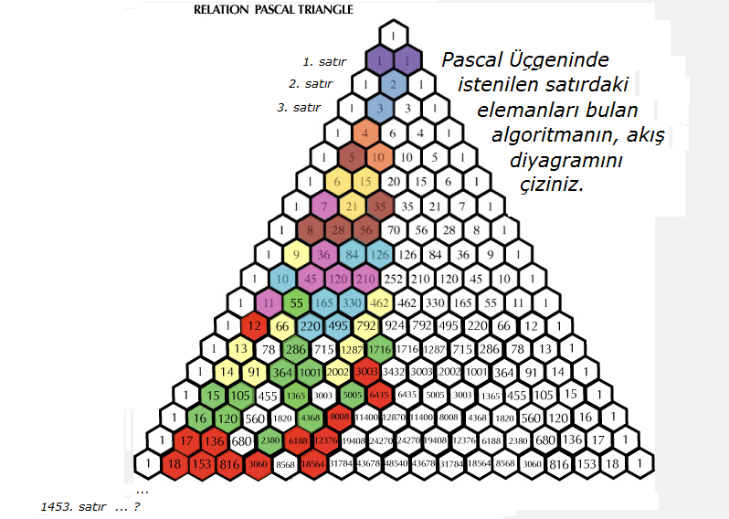
Sayısal Analiz
Uygulama Ödevi
BSM
Pascal üçgeni, binom açılımındaki katsayıları bulmaya yarar. Pascal'ın bu üçgeni, olasılıklar kuramında da ustalıkla kullanılır. Bu üçgen, biyolojideki uygulamalar, matematik, istatistik ve pek çok modern fizik konularında uygulama alanı bulur. (Bazı kaynaklara göre eski Çinliler de üçgeni tanımışlar; bazılar Pascal üçgeni diye aslında bir Hayyam üçgenidir söylemişler.)

Slide 26
Sayısal Analiz
Kaynaklar
Sayısal Analiz ve Programlama III
Dr.Ü.Dikmen
Sonraki Hafta :
Algoritma Kurulması …
BSM

